Slide 1
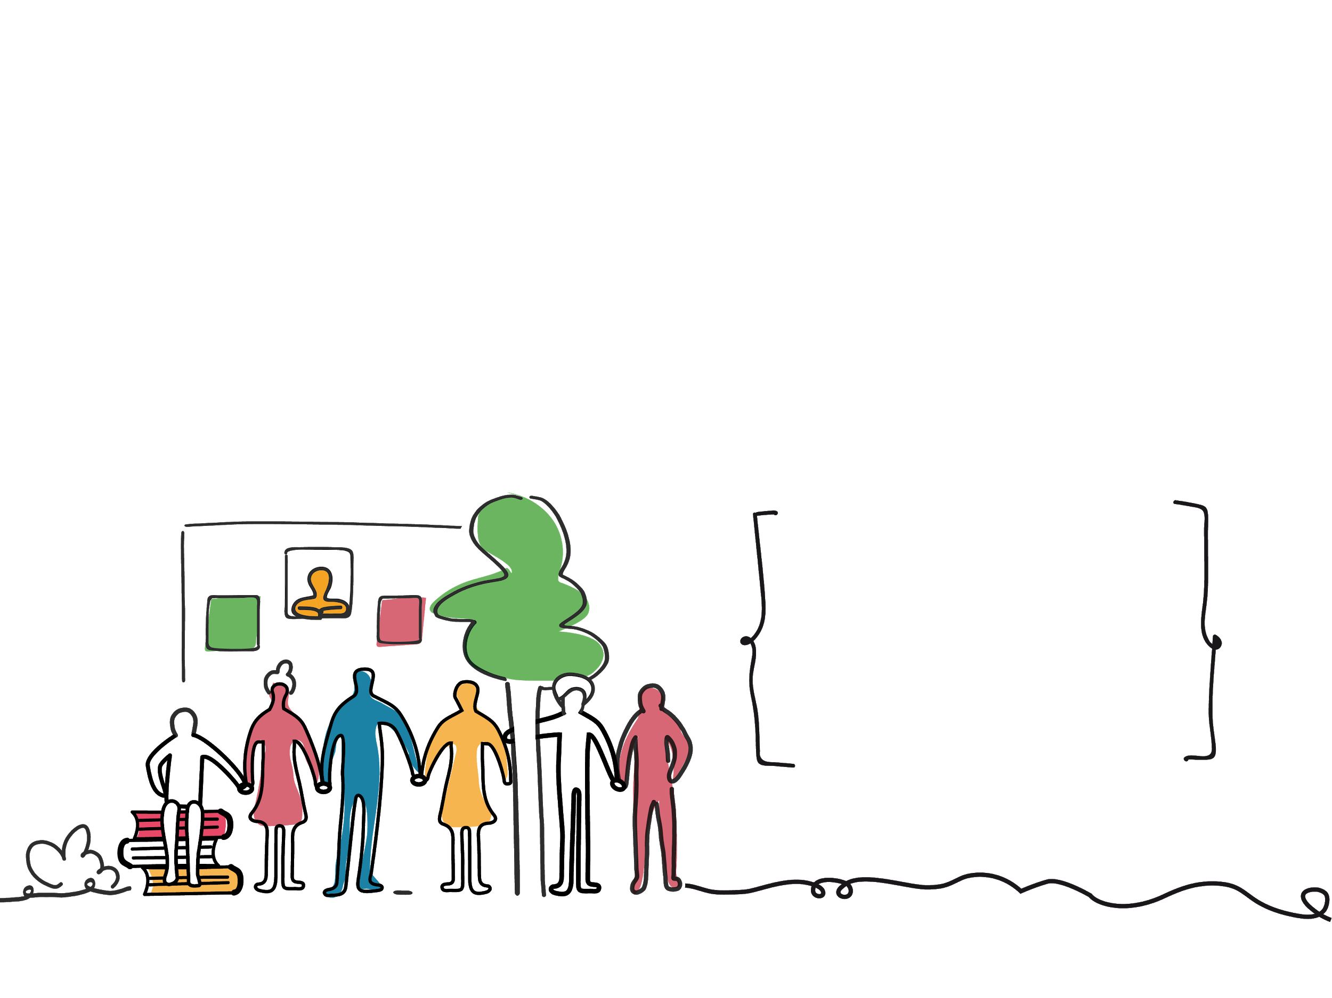
Monitoraggio e valutazione: quadro di
riferimento teorico e spunti pratici

Slide 2
INDICE
Beni comuni: la terza via di Elinor Ostrom
1
2
M&V: metodologie e definizioni
M&V: dieci linee guida
3

Slide 3
Beni comuni: la terza via di Elinor Ostrom
1
Elinor Ostrom (premio Nobel per l’economia 2009) ha iniziato a studiare le comunità che si occupano di beni comuni con un approccio empirico andando ad individuare alcuni aspetti ricorrenti.
Sulla base delle rilevazioni svolte relative a beni comuni che sono sopravvissuti alle loro «tragedie» in tutto il mondo, introdusse un concetto nuovo:
un bene comune è riconosciuto tale non tanto per la sua natura intrinseca (elemento “oggettivo”), quanto per le cure che le persone svolgono per la sopravvivenza di quel bene (elemento “soggettivo”)

Slide 4
Beni comuni: la terza via di Elinor Ostrom
1
Individua quindi una terza via, tra bene pubblico e bene privato:
beni comuni resi tali dalle comunità.
BENE PUBBLICO
BENE
COMUNE
BENE PRIVATO
Un Bene Comune esiste e funziona perché c’è una comunità che se ne prende cura. Un bene comune sopravvive dunque alle sue “tragedie” e si rigenera se dietro c’è una comunità in cui le persone si autorganizzano, permettendo vantaggi collettivi e riuscendo a sviluppare cooperazione.

Slide 5
Beni comuni: la terza via di Elinor Ostrom
1
La Ostrom ha adottato un sistema di monitoraggio e valutazione delle esperienze,
individuando alcuni punti comuni tra le diverse esperienze, tra cui:
contesto incerto, ma buona conoscenza reciproca delle persone (prossimità);
relazioni di fiducia all’interno di un gruppo omogeneo, con istituzioni a loro supporto (buona comunicazione);
auto-organizzazione e rapporti con le istituzioni su più livelli;
confini chiari e definiti (dimensioni troppo ampie per la cura della comunità sono difficili da custodire e proteggere);
regole specifiche per l’uso del bene, ma modificabili dalle persone nel corso del tempo;
monitoraggio a costo basso, semplice che può essere anche svolto da una persona scelta dalla comunità stessa;
facili modalità di risoluzione delle controversie.
La «tragedia» si verifica quando non ci sono tutti questi presupposti!

Slide 6
Beni comuni: la terza via di Elinor Ostrom
1
Oltre ai punti comuni evidenziati dalle ricerche di Ostrom, vi debbono essere altri presupposti affinché le esperienze di cura dei beni comuni possano reggere nel tempo e sopravvivere alle loro «tragedie». Nel caso specifico dei patti di collaborazione, questi ultimi devono reggersi saldamente su quattro pilastri:
Cittadini attivi
Terzo settore
Politici e tecnici dell’amministrazione locale
Soggetti vari del territorio

Slide 7
INDICE
Beni comuni: la terza via di Elinor Ostrom
1
2
M&V: metodologie e definizioni
M&V: dieci linee guida
3

Slide 8
M&V: metodologie e definizioni
2
La teoria è quando si sa tutto e niente funziona.
La pratica è quando tutto funziona e nessuno sa il perché.
Noi abbiamo messo insieme la teoria e la pratica.
(Albert Einstein)
Con il monitoraggio noi invece siamo in grado di
sapere cosa funziona
e perchè!

Slide 9
M&V: metodologie e definizioni
2
Esistono 3 metodologie, che rispondono a 3 diversi obiettivi, per sapere cosa funziona e perché, e per valutare il percorso e i risultati:
RENDICONTATIVA
utile soprattutto per chi finanzia un progetto e intende verificare i risultati raggiunti effettivamente e con la spesa concordata
FORMATIVA
La metodologia partecipativa implica un confronto paritario tra tutti i soggetti coinvolti e permette di conoscere meglio le relazioni tra le persone sia dal punto di vista qualitativo che quantitativo.
Nel campo dei beni comuni questa metodologia è particolarmente adatta. Essa risulta utile soprattutto quando è fondamentale la comunicazione tra diversi soggetti e quando ci si muove nel campo della sperimentazione, in cui il percorso attuativo rende necessarie continue verifiche e conoscenze dei risultati ottenuti.
utile soprattutto a chi gestisce il progetto, per valutare passo passo i risultati del progetto, migliorandone la gestione, anche a fronte di scostamenti rispetto a quanto previsto
PARTECIPATIVA
utile anche per chi ne è anche beneficiario, utile soprattutto per una conoscenza e apprendimento reciproco

Slide 10
M&V: metodologie e definizioni
2
Procedimento di raccolta dati e informazioni sull’andamento di un progetto.
Può essere riferita ad un singolo patto o ad un insieme di patti di uno stesso territorio.
IL MONITORAGGIO

Slide 11
M&V: metodologie e definizioni
2
IL MONITORAGGIO del singolo patto è come il cruscotto dell’auto: ci fornisce informazioni sul percorso che stiamo facendo con l’avvio del patto. Il monitoraggio può avvenire per esempio attraverso:
rilevazioni di dati periodici (periodicità indicata nel patto stesso);
incontri (focus group) per esaminare insieme se tutto procede come previsto sin dalla fase di co-progettazione (per esempio: cosa favorisce e cosa frena il patto) sino al termine;
analisi dei risultati ottenuti e delle modalità di svolgimento delle attività sviluppo di nuove collaborazioni;
gestione comune di eventuali altri problemi emergenti.

Slide 12
M&V: metodologie e definizioni
2
esprime un giudizio sul valore dell’intervento in termini di qualità delle azioni compiute, rispetto a:
LA VALUTAZIONE
GLI OBIETTIVI
METODI DI UTILIZZO DELLE RISORSE
efficacia
efficienza

Slide 13
M&V: metodologie e definizioni
2
Spesso occorre valutare l’efficacia prima dell’efficienza (abilità di fare le attività previste con il minimo delle risorse indispensabili), anche se entrambe si condizionano a vicenda. Ma l’efficacia dovrebbe condizionare l’efficienza più che viceversa (il «come», ossia il metodo, è il fine, nei patti).
LA VALUTAZIONE
Teniamo alta l’attenzione sull’efficacia, ossia sugli obiettivi e finalità, sia pure senza trascurare i metodi.

Slide 14
M&V: metodologie e definizioni
2
Nella valutazione è necessario tener presente che il patto crea valore, per le persone e per le “cose”:
vale per la singola persona
vale per la comunità
vale per i beni della comunità
vale per le esternalità positive create

Slide 15
M&V: metodologie e definizioni
2
vale per la singola persona
vale per la comunità
È utile al singolo perché soddisfa bisogni e interessi della/e persona/e. Si possono svolgere rilevazioni qualitative: chi lo utilizza e con quali benefici, benessere creato, etc.
Strumenti di rilevazione: intervista/questionario, in cui si rileva il beneficio dell’utilizzo del bene da parte del singolo
vale per i beni della comunità
vale per le esternalità positive create

Slide 16
M&V: metodologie e definizioni
2
Creare comunità, sentirsi comunità, significa aumentare la capacità delle persone di migliorare le condizioni di vita proprie e degli altri per renderle più vicine ai bisogni (bisogno personale che diventa “politico”: è la capacità di incidere e attivarsi con gli altri).
vale per la singola persona
vale per la comunità
vale per i beni della comunità
vale per le esternalità positive create
Strumenti di rilevazione/indicatori: come si può rendere visibile, quantificare, questo incremento di capacità?
Es.: possiamo esaminare le proposte di nuovi patti, i tempi di risposta dell’ente, il numero di persone coinvolte crescente, le nuove competenze create o valorizzate, tempi dedicati alla formazione, ecc.

Slide 17
M&V: metodologie e definizioni
2
Ossia conservare e sviluppare il valore anche economico del bene comune.
Strumenti di rilevazione/indicatori:
Come quantificare il bene? Ha un «prezzo» sul mercato? Valorizziamo il lavoro generato dall’utilizzo? Oppure possiamo utilizzare una stima del risparmio che possiamo prevedere su spese che il bene comune permette di evitare (es. deterioramento dell’immobile)?
vale per la singola persona
vale per la comunità
vale per i beni della comunità
vale per le esternalità positive create

Slide 18
M&V: metodologie e definizioni
2
Indica l’influenza/effetto sul benessere di altri soggetti, non solo i proponenti del patto.
Strumenti di rilevazione/indicatori:
Es. l’immobile vale di più grazie alle attività che avvengono nel territorio, aumenta il potere d’acquisto a parità di entrate dei beneficiari perché le attività che sono generate sono spesso gratuite; visibilità di nuove occupazioni/professionalità/servizi che possono essere sviluppate, etc.
Possono esserci talvolta esternalità negative. È necessario quindi considerarle in fase di co-progettazione e coinvolgere ogni portatore di interesse.
vale per la singola persona
vale per la comunità
vale per i beni della comunità
vale per le esternalità positive create

Slide 19
M&V: metodologie e definizioni
2
“Un indicatore è una misura sintetica, in genere espressa in forma quantitativa, coincidente con una variabile o composta da più variabili, in grado di riassumere l'andamento del fenomeno cui è riferito”.
Dai dati quantitativi (frequenza di un corso, n. persone coinvolte, etc.) estraggo anche dati qualitativi.
Gli strumenti di rilevazione:
GLI INDICATORI

Slide 20
M&V: metodologie e definizioni
2
DATI SOGGETTIVI
Strumenti per monitorarli
- quali opinioni circa le variabili utili per rilevare il cambiamento emblematico che andiamo a creare in questa fase iniziale del patto?
- quali sono le criticità da non sottovalutare e quindi da «monitorare» e gestire?
Interviste a tutti gli interlocutori (i 4 pilastri)
Gli strumenti di rilevazione:
GLI INDICATORI
questionari
focus group
laboratori

Slide 21
M&V: metodologie e definizioni
2
DATI OGGETTIVI
- identikit dei partecipanti alle attività;
- il numero dei partecipanti alle iniziative e il loro andamento;
- comunicazione (sito, social, radio, tv, strumenti cartacei, passaparola…);
- da spettatori a protagonisti: quanti in % entrano a far parte della co-progettazione?
- tempi impiegati (per rigenerare, per creare…);
- il risparmio di altre spese (dell’ente pubblico e dei privati).
Gli strumenti di rilevazione:
GLI INDICATORI

Slide 22
M&V: metodologie e definizioni
2
Il cambiamento sostenibile di lungo periodo (positivo o negativo; primario o secondario) nelle condizioni delle persone o nell’ambiente che l’intervento ha contribuito parzialmente a realizzare, poiché influenzato anche da altre variabili esogene (direttamente o indirettamente; con intenzione o inconsapevolmente).
L’IMPATTO

Slide 23
M&V: metodologie e definizioni
2
Gli indicatori di impatto misurano:
la qualità e la quantità degli effetti di lungo periodo generati dall’intervento;
i cambiamenti nelle vite delle persone e lo sviluppo a livello globale, sapendo che vi sono variabili esogene che lo influenzano.

Slide 24
M&V: metodologie e definizioni
2
ALCUNI METODI DI VALUTAZIONE D’IMPATTO
Valutazione di impatto controfattuale
SROI (Ritorno Sociale dell’Investimento)
L’impatto non è la differenza tra il prima e il dopo.
L’impatto è la differenza tra quello che è successo con il patto (fattuale) e quello che succede senza patto (intervento controfattuale).
Impatto/Valore di input
Presuppone l’analisi dell’impatto rispetto alla quantità di soldi investiti. Può essere utile a chi finanzia o all’ente pubblico. Non è tuttavia un metodo facile e poco costoso.

Slide 25
M&V: metodologie e definizioni
2
Come fare M&V per raccontare i patti?
Comunicare anche con le buone prassi: attraverso le buone prassi posso raccontare le esperienze che hanno funzionato meglio per replicarle in altri contesti;
Con le storie di ognuno – storytelling:
raccontare le storie dei protagonisti perché crea empatia ed emozione;
avvalorare anche attraverso i dati per dare idea di un cambiamento importante in atto;
evidenziare che dietro c’è un progetto: non solo un sogno!

Slide 26
M&V: metodologie e definizioni
2
Ricapitolando, il M&V partecipato è un processo di apprendimento
e conoscenze reciproche, il cui risultato favorisce la comunicazione.
SPERIMENTAZIONE
VALORIZZAZIONE
EMPOWERMENT
1
2
3
Monitorare per comunicare meglio tra i diversi soggetti del patto, per gestire meglio e indicare un modello di riferimento comune.
Valorizzare per rendere «visibile» ciò che si crea, ciò che vale del patto per ogni partecipante.
Comunicare per raccontare agli altri e per rendere tutti più consapevoli delle proprie capacità...zioni.

Slide 27
INDICE
Beni comuni: la terza via di Elinor Ostrom
1
2
M&V: metodologie e definizioni
M&V: dieci linee guida
3

Slide 28
M&V: dieci linee guida
3
9
Sapere dove andare
I risultati da raggiungere sono sia materiali che immateriali;
Si parte sapendo che stiamo costruendo comunità;
Tutte le attività di animazione e di comunità devono iniziare subito prima ancora di partire con la rigenerazione del bene.
6
3
8
2
5
10
4
1
7

Slide 29
M&V: dieci linee guida
3
Trovare buoni compagni di viaggio
Coinvolgere quelli che non vengono mai, quelli che fanno fatica a essere coinvolti e farlo da subito (a volte basta una scintilla);
Individuare gli “influencer” (edicolante, barista, panettiere) che possono a loro volta coinvolgere;
Capire quali sono gli interessi in gioco e individuare figure chiave anche per la componente tecnica e politica dell’ente.
9
6
3
8
2
5
10
4
1
7

Slide 30
M&V: dieci linee guida
3
9
6
3
8
2
Piano di comunicazione e informazione condiviso
Definire tempi, modalità e cosa, per evitare conflitti;
Momenti formativi congiunti per mettere insieme linguaggio e comunicazione.
5
10
4
1
7

Slide 31
M&V: dieci linee guida
3
Comunicare la dimensione “aperta” del progetto (lo si fa insieme: non è tutto predefinito!)
Indicare le finalità generali, comunicare lo “spirito” del progetto, in una dimensione sempre più estesa ed ampia;
Dare spazio alla bellezza dei luoghi da rigenerare.
9
6
3
8
2
5
10
4
1
7

Slide 32
M&V: dieci linee guida
3
Comunicare a generazioni diverse
I beni comuni sono intergenerazionali perché uniscono memoria e cultura, cosa è il presente e le generazioni future. Mettere insieme: passato, benessere di adesso;
Categorie privilegiate attente ai beni comuni: bambini, genitori e nonni.
9
6
3
8
2
5
10
4
1
7

Slide 33
M&V: dieci linee guida
3
9
6
3
Creare spazi di incontro
Appuntamenti fissi e periodici;
Il “fare” insieme unisce a volte più delle parole.
8
2
5
10
4
1
7

Slide 34
M&V: dieci linee guida
3
9
6
Facilitare le interconnessioni
Connessioni con altre esperienze e persone;
Coinvolgimento di facilitatori e community manager.
3
8
2
5
10
4
1
7

Slide 35
M&V: dieci linee guida
3
Sviluppare la governance del progetto
Creare alleanza tra i partner del progetto e l’ente locale sin dall’inizio del percorso, per dare sostenibilità e sviluppare una governance condivisa.
9
6
3
8
2
5
10
4
1
7

Slide 36
M&V: dieci linee guida
3
9
6
3
8
Cogliere la dimensione territoriale e di rete
per trovare forme di sostenibilità dei risultati finali, oltre il singolo progetto.
2
5
10
4
1
7

Slide 37
M&V: dieci linee guida
3
9
6
Flessibilità
sperimentare valutando di volta in volta i risultati (monitoraggio continuo)
3
8
2
5
10
4
1
7

